Slide 1
软件测试导论
大作业答辩
不同错误信息的结合下LLM的软件修复能力探究
专业：【汉语言文学】
指导人：XXX教授
信息科学技术学院 22级 元铭宇
信息科学技术学院 22级 杨世航
信息科学技术学院 22级 蒋康悦
学号：2019xxxxxxx
答辩人：JIAMU DESIGN

Slide 2
目录
01
研究背景与动机
02
核心问题
03
具体的研究过程与实现
04
结果分析及结论
Content
05
反思和未来可能继续优化的工作

Slide 3
01【研究背景与动机】

Slide 4
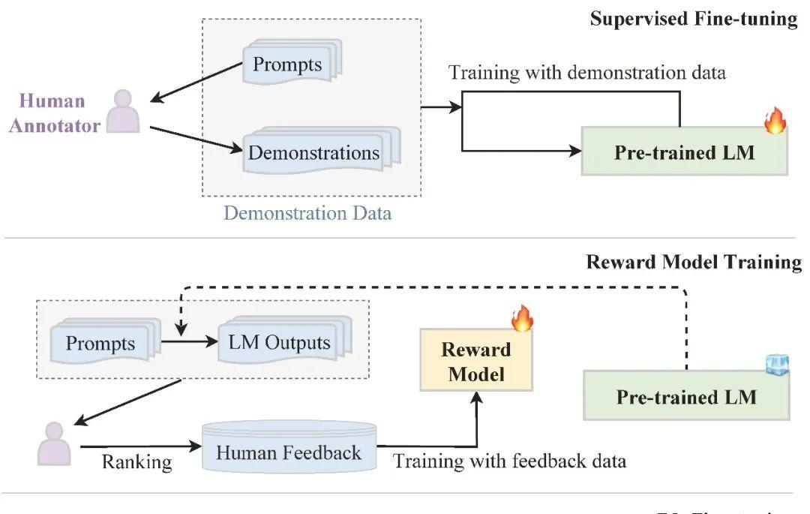
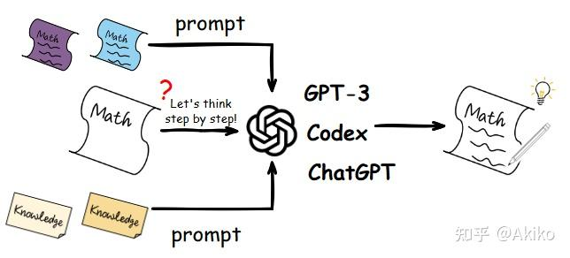
一，研究背景与动机
【研究背景】
· 随着大语言模型（LLM）能力的提升，它们在代码生成与自动修复任务中表现出巨大潜力
· 软件开发实践中，自动化错误修复能显著降低调试成本，提高维护效率。
· 当前研究多集中于直接利用错误源码或错误信息进行修复，但实际开发场景中，开发者常常同时依赖多种错误相关信息（如错误提示、失败测试、错误堆栈、代码上下文等）。

Slide 5

一，研究背景与动机
【研究背景——当前的研究工作】
四、自我调试与反馈机制（Self-Debugging）
逻辑：模型先生成代码 → 主动进行推理检查 → 发现问题后自动修正
代表方法：Self-Debug (OpenReview)
核心机制：让 LLM 扮演自己的“橡皮鸭”，进行反思与自我修复
五、基于运行时信息的调试（动态执行辅助）
逻辑：将程序划分为基本块 → 利用变量值、路径等执行信息逐块验证
代表方法：LDB（Debug Like a Human）
亮点：结合执行时上下文，强化调试与修复的因果推理能力
一、Bug 定位 + 修复生成（最基础范式）
逻辑：LLM 读取缺陷代码 → 定位问题 → 生成修复代码
代表方法：InferFix（先检索示例，再由 LLM 生成修复）
适用场景：无需外部交互或工具，单轮提示式修复任务
二、多代理协同修复（模块分工 + 协作）
逻辑：多个 LLM Agent 各司其职→定位 + 修复 + 验证→共享上下文
代表方法：FixAgent（定位、修复、变量分析等由独立代理完成）
优势：可模块化扩展，适合构建端到端自动调试系统
三、对话式半自动修复（人类交互指导）
逻辑：人类通过交互引导 LLM → 明确任务意图 → 优化修复输出
代表方法：CREF（Conversational Repair Framework）
亮点：兼顾人类经验与 LLM 生成能力，提高可靠性和可控性
但是现实中谁管那么多，
我们肯定直接输入啊！

Slide 6
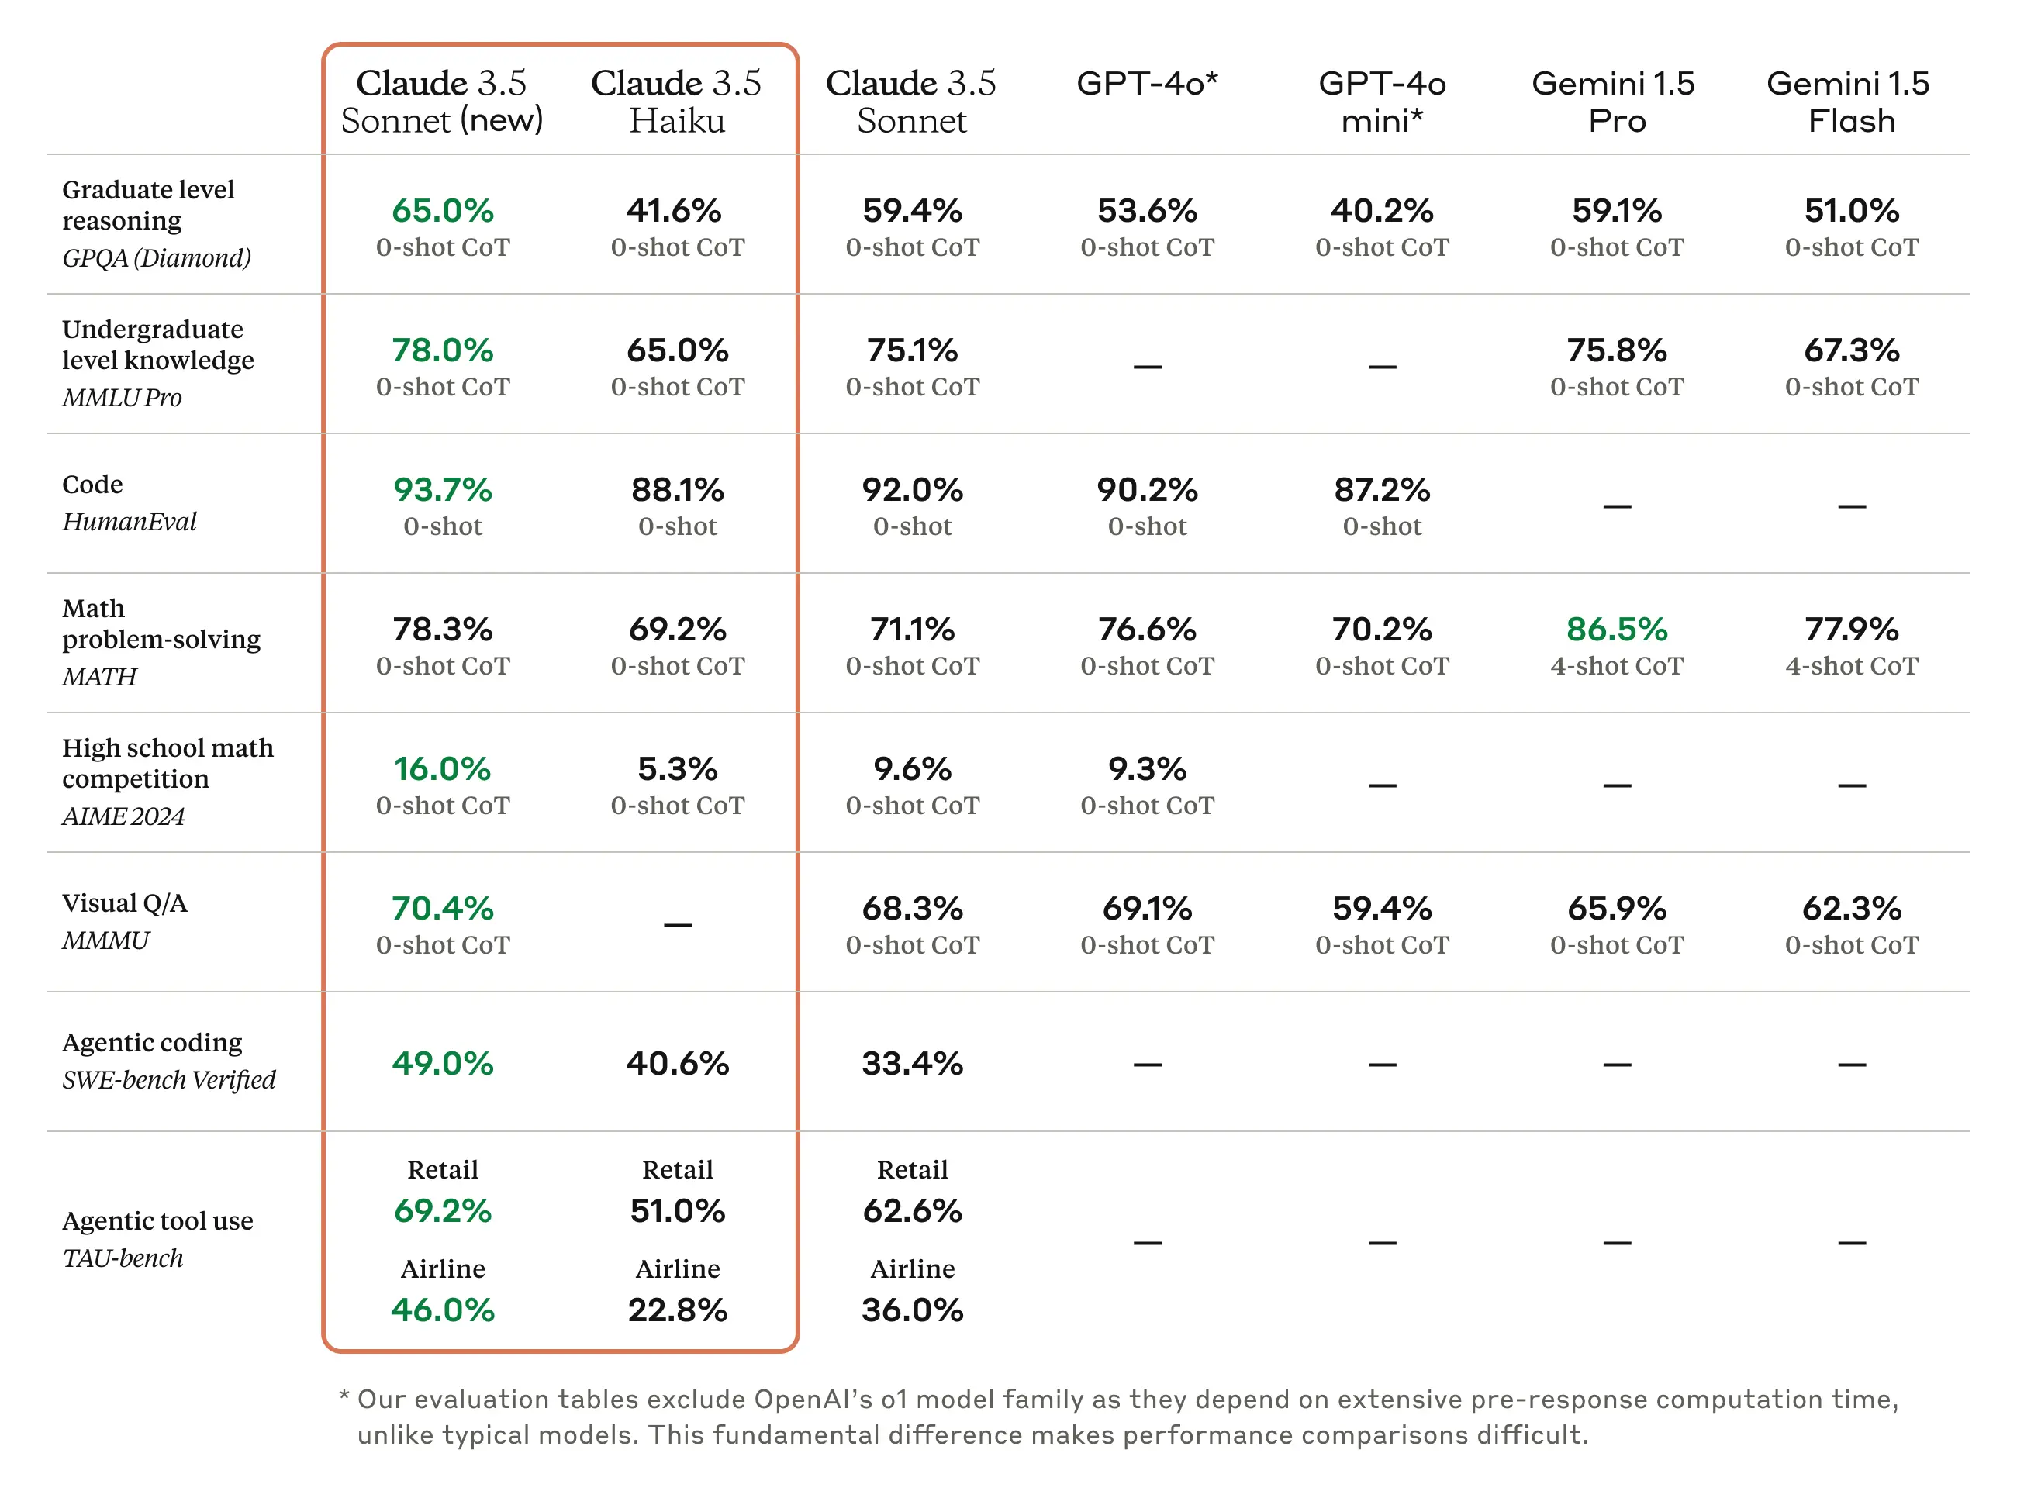
一，研究背景与动机
【研究动机】
为提高大语言模型（LLM）在不同软件项目中的修复效率、准确性，我们希望提出构建一种高效的提示（prompt）输入框架，通过尽可能精简和组织错误相关信息（如报错语句、堆栈追踪等），在控制 token 数量的同时保持信息完整性，实现高效地LLM辅助debug

Slide 7
02【核心问题】

Slide 8
二，核心问题
2.哪些信息对LLM的软件修复成功率的影响更大，或者说是否有决定性的debug信息
1.在信息充足，不需要考虑tokens数的情况下，以什么顺序将信息输入给LLM会得到最好的debug效果
3. 这套提示（prompt）输入框架是否具有良好的扩展性，是否可以运用到不同的数据集上（非主要的）

Slide 9
03【具体的研究过程与实现】

Slide 10
三，具体的研究过程与实现
gitbug-java？
BugsInPy
GHPR？
前期工作——数据集准备
Defects4J：Defects4J 是一个被广泛使用的、专为软件缺陷研究设计的 真实 Java 项目缺陷数据集。该数据集包含多个 工业级开源 Java 项目，每个项目中都提供了大量经过人工确认的 真实缺陷（buggy）与修复版本（fixed）对，并配有可复现的回归测试用例。在本项目中，我们选择了里面的Lang项目共63份代码，涵盖了字符串处理、数字处理、对象工具类等。
Bears Benchmark：简称Bears，是Java 8中自动程序修复研究的bug基准。通过分析 GitHub 上开源项目在 Travis CI 持续集成平台上的构建记录，来自动收集程序错误及其修复补丁，选择了其中的24份项目代码。项目中的每个commit包括：1、错误版本的源代码；2、引发测试失败的测试用例；3、修复后的源代码；4、包含错误元数据的 bears.json 文件
QuixBugs 基准测试包含 40 个来自 Quixey Challenge 的程序，这些程序均已翻译成 Python 和 Java 语言。每个程序都包含一行代码的缺陷，以及通过（如果可能）和失败的测试用例，缺陷分为 14 个缺陷类别，并且拥有多种测试框架。此外，程序的正确版本也可以通过--correct调用。在实验中我们选取了本数据集中31份Python代码和pytest测试框架。

Slide 11
三，具体的研究过程与实现
中期工作——数据集处理
步骤一：定位buggy代码在源代码中的位置
步骤二：提取相关测试信息，如出错的test代码，具体的assert error，错误与正确的输入输出等等
步骤三：通过自动化脚本整合信息到统一格式的prompt
步骤四：按照事先调研确定好的顺序调整/消去部分信息后，通过自动化对话脚本喂给LLM
步骤五：获得LLM反馈后，整合到buggy代码后进行test
步骤六：从log日志中收集信息并且整合分析

Slide 12
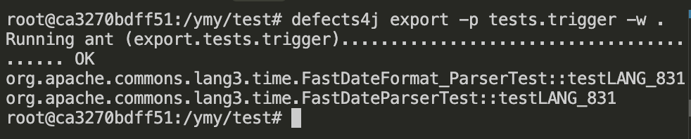
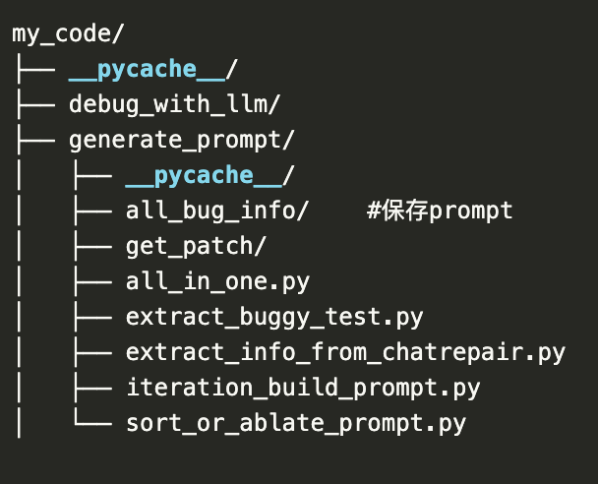
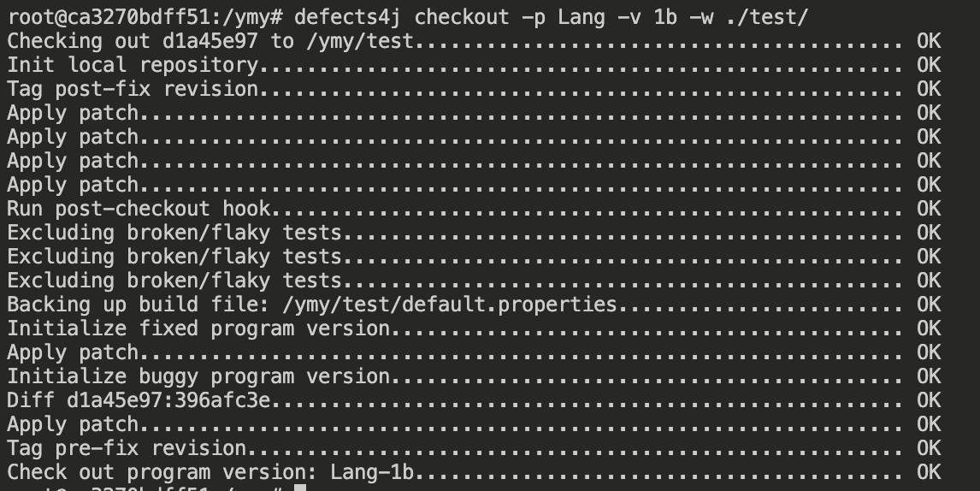
三，具体的研究过程与实现--Defects4J数据集
第一板块：generate_prompt
1. 先通过defects4j checkout -p {PROJECT} -v {VERSION} -w命令检出buggy版本然后编译
2. 利用自动化脚本找到buggy代码所在文件路径
并且通过正则比对来提取buggy代码
3. 再运行defects4j export -p tests.trigger -w . 命令
获取test相关信息
4. 调用开源项目ChatRepair中的函数提取未通过
测试的method
5. 将收集到的信息合并到类型为markdown的
prompt文件中
6. 对于打乱顺序的和消融实验，会额外进行一次处理

Slide 13
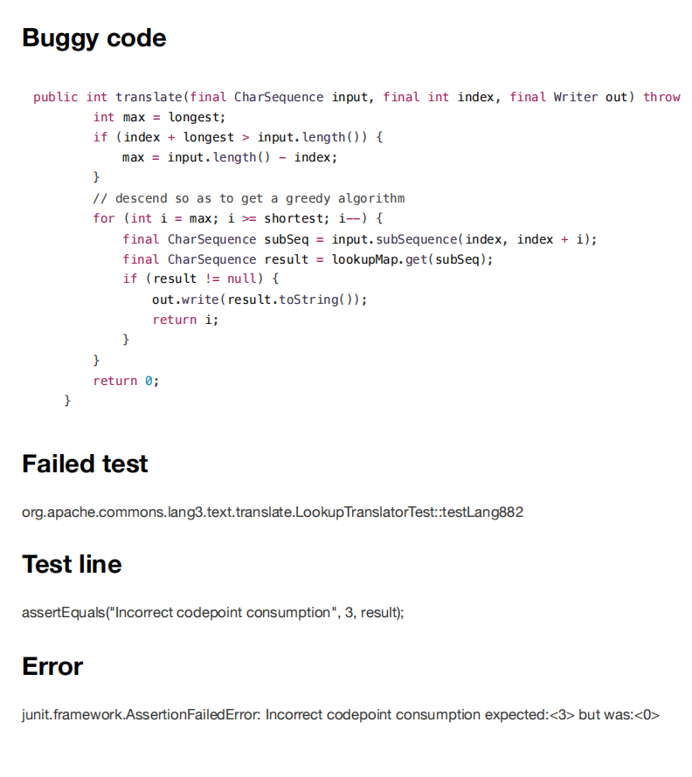
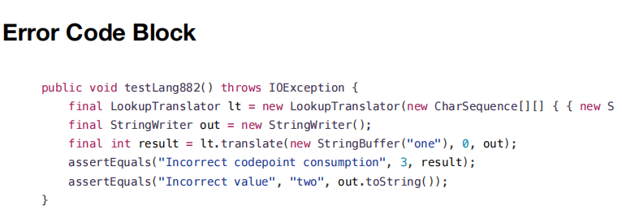
三，具体的研究过程与实现
第一板块：generate_prompt

Slide 14
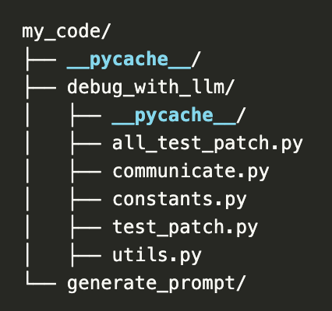
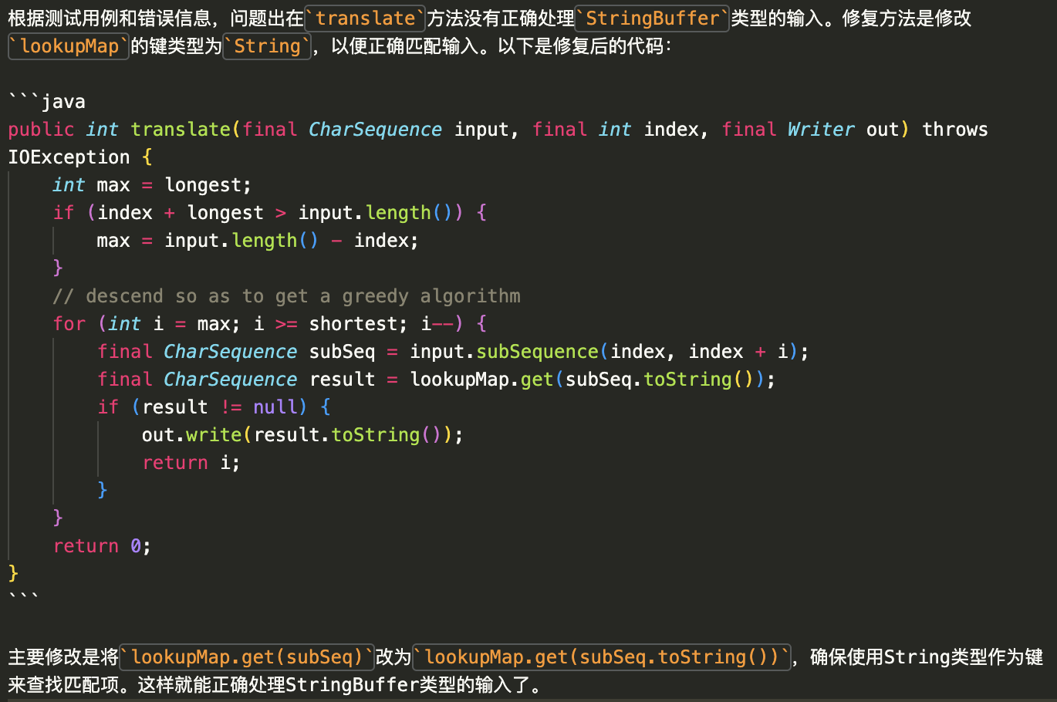
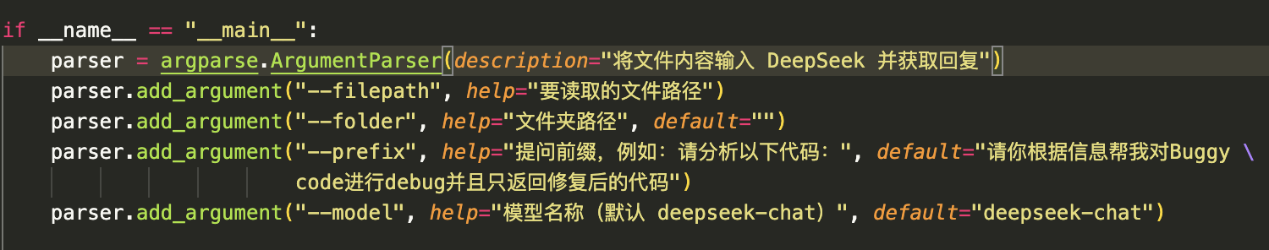
三，具体的研究过程与实现--Defects4J数据集
第二板块：debug_with_llm
1. 在communicate.py中写了与deepseek交互的脚本，通过读取prompt.md的内容，并且加了一些限制语句来规范ds的回复。

Slide 15

三，具体的研究过程与实现--Defects4J数据集
第二板块：debug_with_llm
2. （最dirty work的一集）将ds返回的补丁运用到源代码中并且测试。过程涉及截取代码，定位，替换等等操作，看似简单实则一点都不容易x
重点：要避免编译错误导致误判（）
且该过程不能受到打乱顺序/消去信息的影响。
第三板块：统计数据
从log中统计数据，
查看通过的测试数后
制成图表进行对比分析

Slide 16
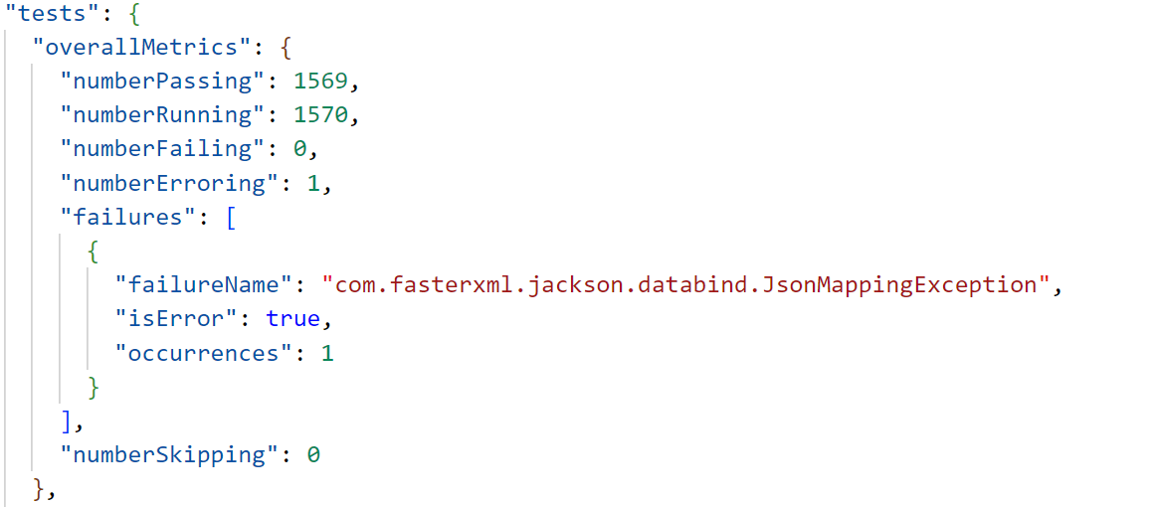
三，具体的研究过程与实现--Bears Benchmark数据集
定位 buggy 代码
使用 git diff --name-only <commit 2> <commit 3> 来定位修改的代码文件，再具体比较文件来分析其中具体的修改位置，可能是class、function或者import.
比如：
@@ -141,0 +142,2 @@ public class BeanDeserializerFactory
@@ -95 +95 @@ public class BeanPropertyMap
@@ -194 +197,0 @@ public class CreatorCollector
提取相关测试信息
读取 <commit 4> 中的 bears.json 来获取测试用例信息，比如：
"testClass": "com.fasterxml.jackson.databind.creators.Creator1476Test"
"detail": "Could not find creator property with name 'intField' ……"

Slide 17
三，具体的研究过程与实现--Bears Benchmark数据集
自动化脚本整合信息 流程：
1、从 bugs.json 文件中加载所有错误的元数据信息，查找与指定 bugId 对应的分支名称；
2、git checkout 包含指定错误的分支；
3、git log --reverse --oneline 列出相关的所有提交；
4、git checkout 包含错误源代码的提交以及修正后源代码的提交；
5、git diff 获取其中所需要的相关信息；
统一格式的prompt 格式：
"Buggy code"（原始源代码），分析 git diff 的内容，从 git checkout <commit 2>来获取；
"Failed test"（触发该 Bug 的测试用例），从 <commit 4> 的 bears.json 中获取；
"Error"（测试运行时抛出的异常类型及其简要信息），从 <commit 4> 的 bears.json 中获取；
"Error Code Block"（整个测试方法的代码）， 分析 bears.json 的内容，从 git checkout <commit 2> 中获取；
"Test line"（导致测试失败的具体断言或语句行）=> 最终整合到 prompt_<bugId>.md 文件里

Slide 18
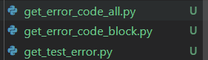
三，具体的研究过程与实现--QuixBugs数据集
generate_prompt
1. 提取Buggy代码，运行自动化测试框架
2. 开发自动化脚本使用正则匹配提取错误信息，包括触发该 Bug 的测试用例、导致测试失败的具体断言或语句行、测试运行时抛出的异常类型及其简要信息。
3.在错误代码块方面，开发脚本使得对于提供了错误行信息的多函数复杂代码，可以利用ast方法解析并进一步提取错误代码块信息。
4. 将收集到的信息合并到类型为markdown的prompt文件中，同一代码的多个测试的结果进行合并
5.用交换脚本对于上述五种类型的信息进行重排

Slide 19
三，具体的研究过程与实现--QuixBugs数据集
交互与测试
1. 自动化提取reply中的正确代码信息并替换到源代码中
2. 将经过修复的代码整合进数据集文件夹并利用pytest框架进行自动化测试
3.利用日志分析测试结果

Slide 20
04【结果分析及结论】

Slide 21
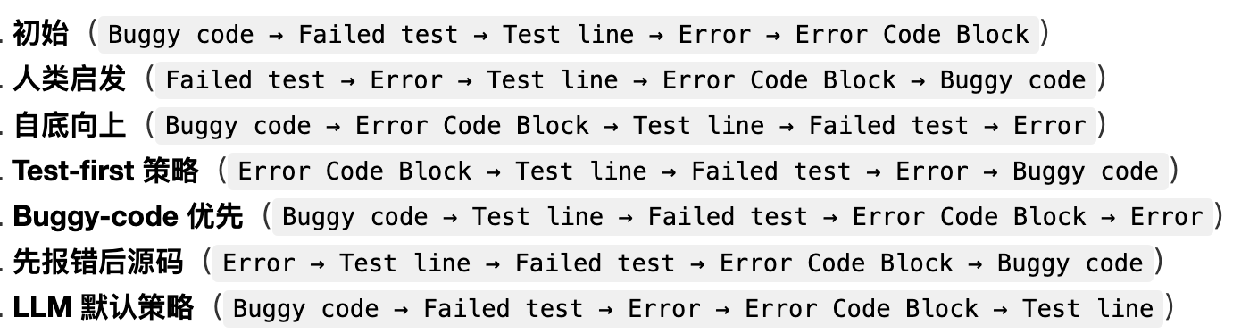
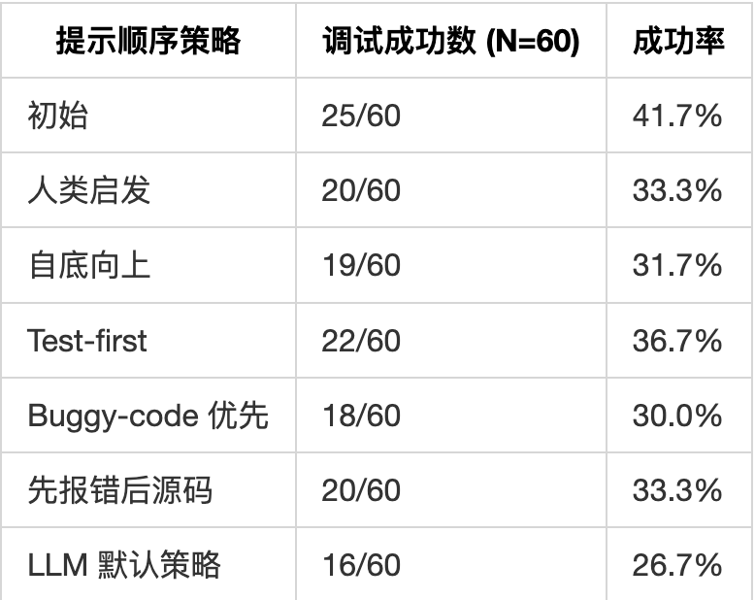
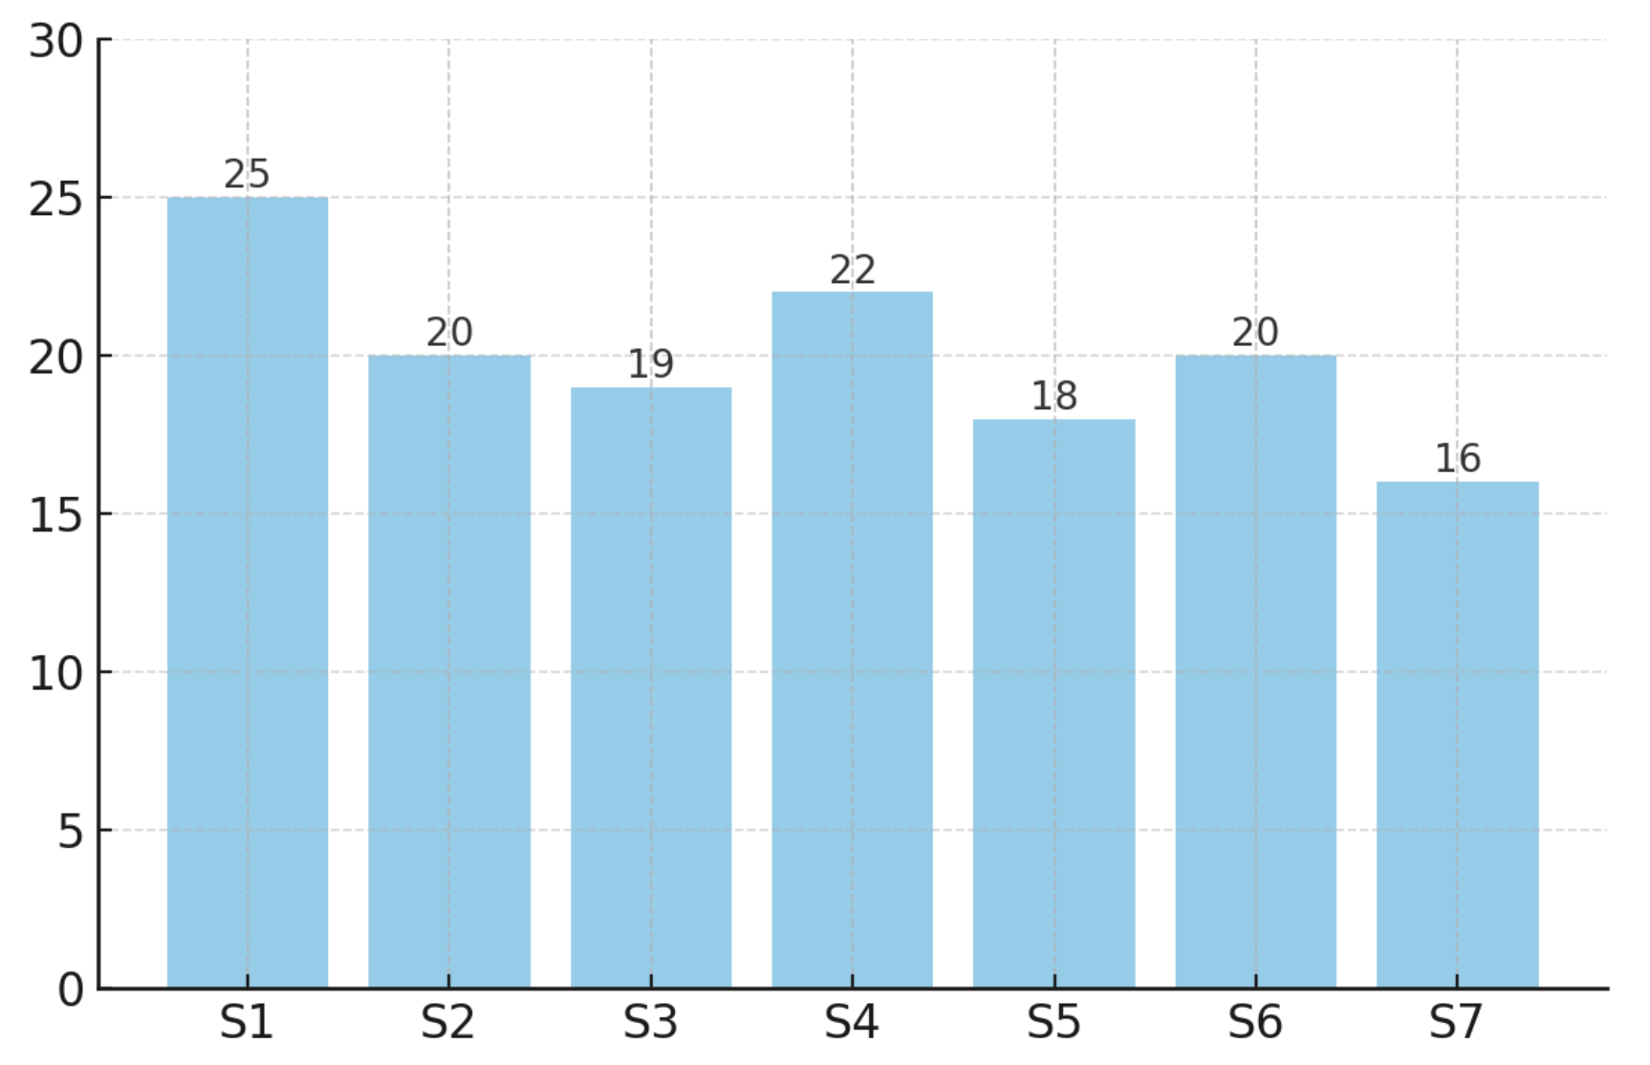
四，结果分析及结论--Defects4J数据集

Slide 22
四，结果分析及结论--Defects4J数据集
·现象一：“最开始”策略和“Test-first”策略表现突出，成功率明显高于平均水平，说明将关键信息放在提示开头可能对LLM理解问题尤为有利。
·原因：在于它首先呈现了待修复的有缺陷源码，让模型一开始就聚焦于代码细节，然后依次提供失败的测试及错误信息，形成由代码到错误的顺序。
·现象二：“LLM 默认策略”的顺序（源码→测试→错误→错误代码片段→测试行）成功率最低，提示了默认顺序可能并未优化关键信息的传递
·原因：将测试定位信息（Test line）放在提示的末尾是很低效的，模型往往难以及时利用这条关键信息，因而修复成功率大幅下降。

Slide 23
四，结果分析及结论--Defects4J数据集
·现象三：人类启发策略的成功率为33.3%，并不如预期中突出。这可能暗示：人类直觉的调试顺序不一定最优于LLM
·原因：LLM在预训练中习得的模式可能不同。例如，LLM可能经常见到的问题描述是先给代码片段再给错误（如论坛问答中，提问者常先贴出代码然后给出错误信息）
·底层逻辑：预训练语料中的常见叙事顺序形成了概率先验；因此，LLM对输入顺序天然敏感
结论：
LLM 的“位置偏置 + 上下文竞争”机制决定了：关键信息越靠近序列两端越容易被注意并参与推理；若把错误日志或失败测试行放在末尾，中途的注意力已被后续 token 冲淡，从而错过修复线索，导致成功率下降。

Slide 24
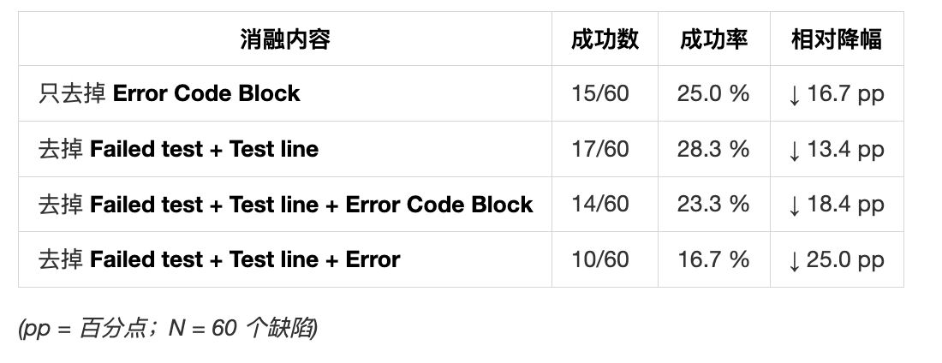
四，结果分析及结论--Defects4J数据集
消融实验
结论一：error code block对于LLM的软件修复能力具有极大的贡献值，单独去掉后下降了16.7%
结论二：error code block与failed test+test line作用近似，二者可以保留其一。说明某些信息是相对的“冗余”的
建议：
1. 尽量保留堆栈错误信息error和测试方法的代码，二者极大影响了LLM的软件修复能力
2. 为了节省tokens数，我们可以在error code block与failed test+test line中保留一个

Slide 25
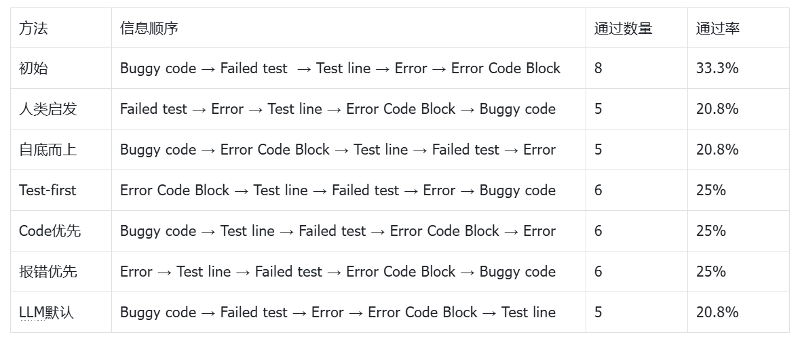
四，结果分析及结论--Bears Benchmark数据集
通过率比较低，可能是数据集的难度导致的，但仍然可以辅助Defects4J证明”初始“prompt具有不错的优势；
由于full information的通过数量都不够高，于是没有对Bears Benchmark做进一步的消融实验；

Slide 26
四，结果分析及结论--Bears Benchmark数据集
分析”初始“策略的优势：信息上下文衔接紧密
先给出“Buggy code”，为模型提供完整的代码上下文；
随后展示“Failed test”与“Test line”，迅速引导模型关注失败的场景和位置；
最后补充“Error”与“Error Code Block”，让模型在已有代码与测试信息的基础上，再去理解错误细节；
先整体后局部、由广及深的信息呈现 => 减少模型理解的“跳跃”成本

Slide 27
四，结果分析及结论（QuixBugs）
最开始 | 27/31 | 87.10%
人类启发 | 26/31 | 83.87%
自底向上 | 26/31 | 83.87%
Test-first 策略 | 28/31 | 90.32%
Buggy-code 优先 | 29/31 | 93.55%
先报错，后源码 | 27/31 | 87.10%
LLM 默认 style | 27/31 | 87.10%
发现一：“首因 + 近因”效应，Transformer 的自注意力在长上下文
里呈 U-形利用率：开头和结尾的信息权重最高，中段信息易被忽
略（“Lost-in-the-Middle”问题）在本数据集中也得到了体现。
QuixBugs和前述数据集的主要区别在于代码属于轻量级，导致了
Buggy code 和error code block的信息高度重合，没有能够很好
地起到定位作用，反而可能造成信息冗余，这或许可以解释初始
策略效果不如其他两个数据集明显
发现二：默认策略和人类启发策略同样没有很好的效果。

Slide 28
四，结果分析及结论（QuixBugs）
最开始 | 26/31 | 83.87%
1 | 24/31 | 77.42%
2 | 29/31 | 93.55%
3 | 25/31 | 80.65%
4 | 26/31 | 83.87%
消融实验 以“最开始:Buggy code → Failed test→Test line→
Error→Error Code Block”的顺序为基础
1.消融['Error Code Block']
2.消融['Failed test','Test line']
3.消融['Failed test','Test line','Error Code Block']
4.消融['Failed test','Test line','Error']
发现三：当除去Failed test 和Test line信息时，LLM表现明显
优于其他策略。结合实际的prompt内容，猜测或许这两个信息是
冗余度较大的信息，但是本数据库测试主要集中在assert test，或许造成了
‘Failed test 和Test line单一，多几种测试预言或许情况就不同了

Slide 29

四，结果分析及结论（三个数据集结果对比）
提示顺序对 LLM 修复表现的影响具有一致性趋势
策略（Buggy Code → Failed Test → Test Line → Error → Error Code Block）
在三个数据集中均表现良好：
Defects4J中为最高（41.7%）
Bears中为相对最优（尽管整体成功率低）
QuixBugs中表现接近最优（83.87%），但被“Buggy-code 优先”略微超过
不同数据集下的“提示偏好差异”反映了模型与数据的结构互动
不同数据集的结构特性（如代码体量、错误模式、测试多样性）会影响提示中哪类信息更关键
轻量级程序中提示顺序差异影响较小，复杂系统中提示设计影响显著。
不同信息对模型修复能力的边际价值可区分
在 Defects4J 和 QuixBugs 的消融实验中均发现：
去除 Error 或 Error Code Block → 成功率大幅下降
去除 Failed test + Test line → 影响较小，部分情况下表现反而更好（如 QuixBugs）

Slide 30
05【反思和未来可能继续优化的工作】

Slide 31
五，反思和未来可能继续优化的工作
1. 虽然从实验结果上看，在不同的数据集上较优的顺序基本上相同，但是由于数据集总量还是太少，仍然需要扩大数据量来证明可信度。
2. 由于没法搞定chatgpt的api所以只暂时使用了ds作为修复的LLM，以后应该选择多个广泛使用的LLM，探究是否同一套信息组织的规则适用于大部分的LLM，因为不同模型的预训练、训练方式不同。
3. 当前考察了代码是否通过测试，在代码风格、代码复杂度、可维护性等方面需要涉及更全面深入的评估体系
4. 未进行迭代测试，或许迭代会获得更好的效果，可能可以覆盖确实某些信息的缺陷

Slide 32
感谢观看
专业：【汉语言文学】
指导人：稻小壳
信息科学技术学院 22级 元铭宇
信息科学技术学院 22级 杨世航
信息科学技术学院 22级 蒋康悦
学号：20xxxxxxxxx
答辩人：稻小壳

